Slide 1


Reasoning :
Fuzzy Logic
Artificial Intelligence Laboratory
Telkom University

Slide 2
Reasoning
Teknik penyelesaian masalah dengan cara merepresentasikan masalah ke dalam bentuk basis pengetahuan menggunakan logic dan kalimat formal (bahasa yang dipahami komputer)
Contoh metode reasoning :
Logika Proposisi (Propositional Logic)
Logika Predikat (First Order Logic)
Fuzzy Logic

Slide 3
Propositional Logic
Mudah dipahami
Satu simbol merepresentasikan 1 fakta
Bernilai benar atau salah
Contoh :
P → Q
P ʌ Q

Slide 4
First Order Logic
Representasi menggunakan objek dan fakta
Lebih efisien
Contoh :
Berwarna(Tasku, Hijau) artinya “Tasku Berwarna Hijau”
IbuKandung(Anawati, Budi) artinya “Anawati Ibu kandung Budi”

Slide 5
Fuzzy ?
Memecahkan masalah dengan ‘hati’ ☺
A : ’Apakah dia anak yang pintar?’
B : ‘Sepertinya begitu.’
A : ‘Apakah Indeks Prestasi dan hasil tes psikologinya bagus?’
B : ‘Ya, keduanya sangat bagus.’
A : ’Apakah dia layak mendapatkan beasiswa?’
B : ’Ya, sepertinya itu adalah keputusan yang baik.’

Slide 6
Fuzzy vs Probability
Profesor FAUZI berada di padang pasir yang gersang
Dia hampir mati karena sangat kehausan
Tiba-tiba dia menemukan dua kotak berisi minuman
Dia sangat senang dan segera mendekati kotak tsb.
Sesaat kemudian, dia bingung bukan kepalang
Prof: ”Saya harus minum dari kotak yang mana?”

Slide 7
Fuzzy vs Probability
Probability
Fuzzy
Peringatan:
1 dari 50 botol ini berisi cairan kimia mematikan yang warna dan rasanya sama dengan air mineral. Anda akan mati seketika jika meminumnya.
Peringatan:
Satu plastik cairan kimia mematikan dicampurkan ke dalam 50 botol ini secara tidak merata. Anda tidak akan mati jika cuma minum satu botol, tetapi anda akan menderita pusing ringan/berat.

Slide 8

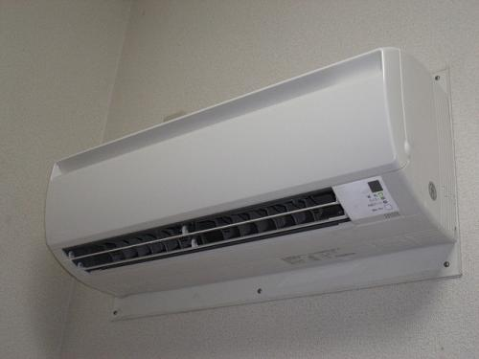
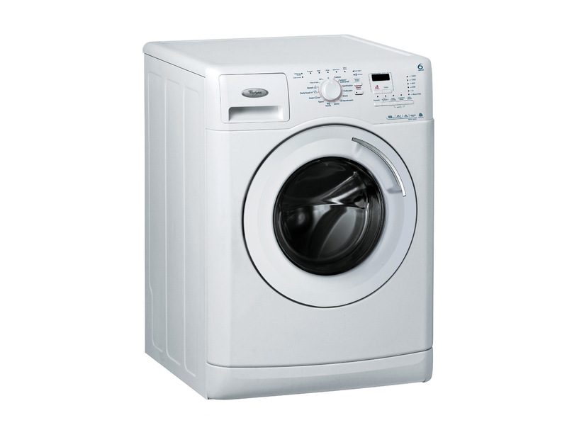

Contoh Penerapan

Slide 9
Jenis Data
Bersifat jelas, tidak memuat istilah “agak”
Bersifat semu, memuat istilah “agak”
Crisp
(jelas)
Fuzzy
(semu)
Batasannya kurang jelas
Batasannya jelas
Ex: sedang, hangat, agak bagus, mendekati
Ex: diterima, ditolak, hitam, putih

Slide 10
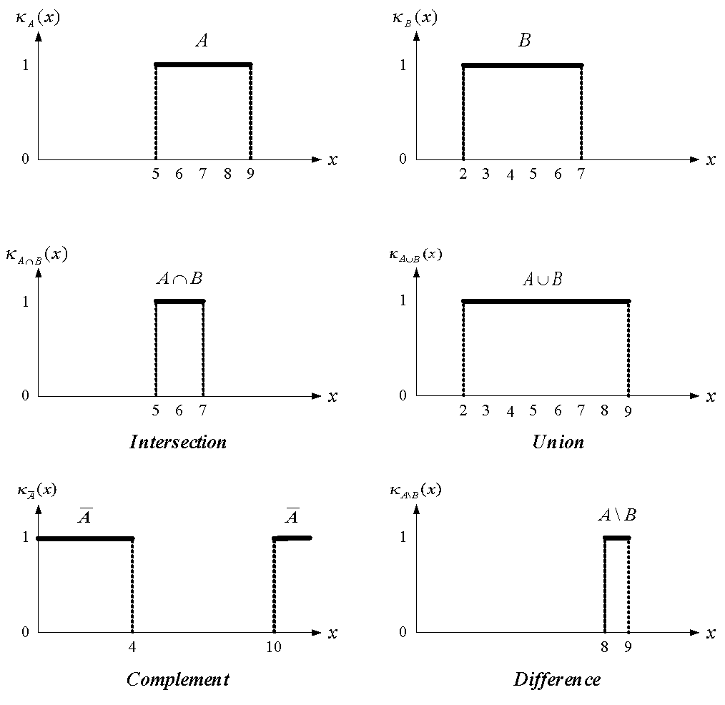
Dataset
Crisp Set

Slide 11
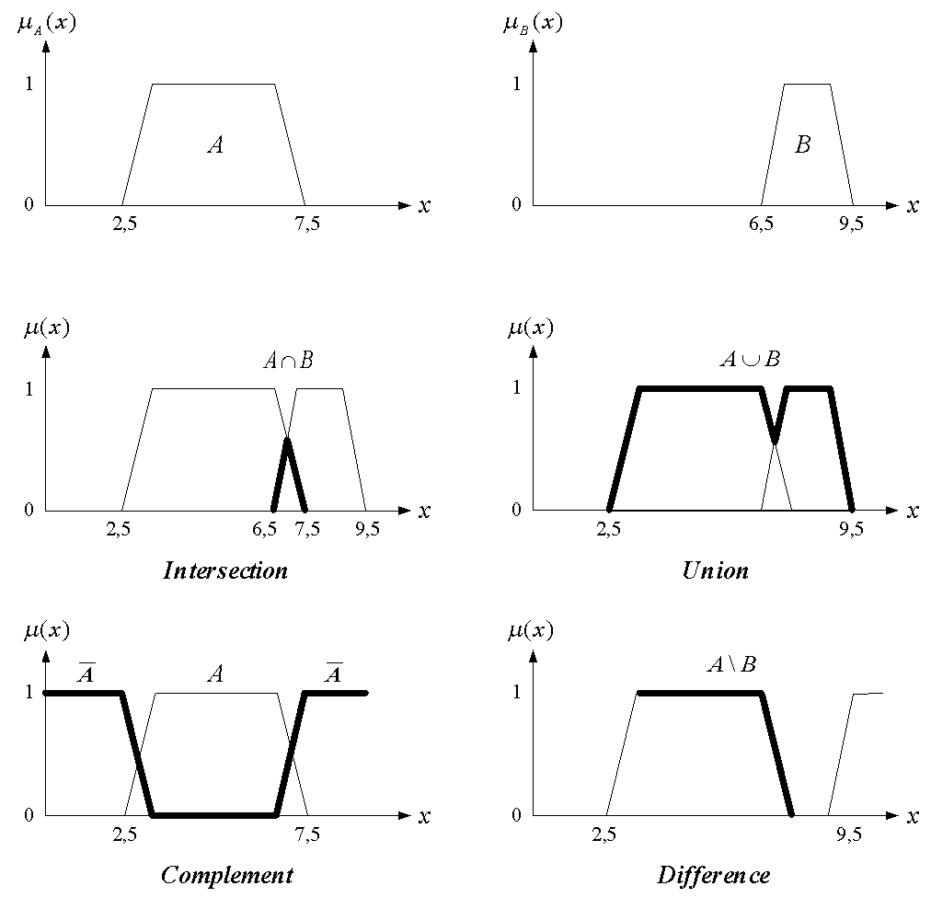
Dataset
Fuzzy Set

Slide 12
Derajat Keanggotaan
Suhu (⁰ C) | Dingin | Hangat | Panas
5 | 1 | 0,1 | 0
15 | 0,9 | 0,8 | 0
25 | 0,5 | 1 | 0,6
35 | 0,1 | 0,6 | 0,9
45 | 0 | 0,2 | 1
Dingin = {5, 15, 25, 35} dan derajat keanggotaannya dinyatakan oleh µ_{Dingin} = {1; 0,9; 0,5; 0,1}
Hangat = {5, 15, 25, 35, 45} dan derajat keanggotaannya dinyatakan oleh µ_{Hangat} = {0,1; 0,8; 1; 0,6; 0,2}
Panas = {25, 35, 45} dan derajat keanggotaannya dinyatakan oleh µ_{Panas} = {0,6; 0,9; 1}

Slide 13
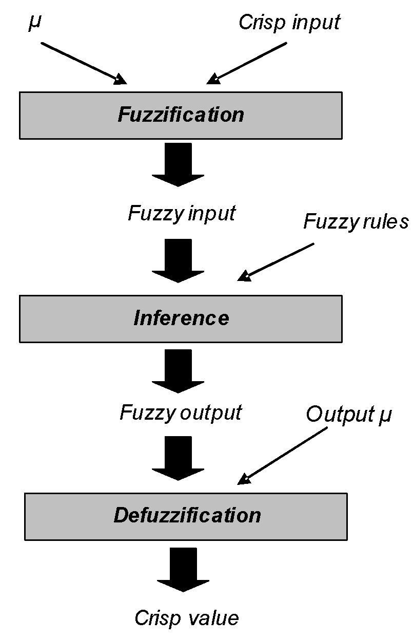
Fuzzy System

Slide 14
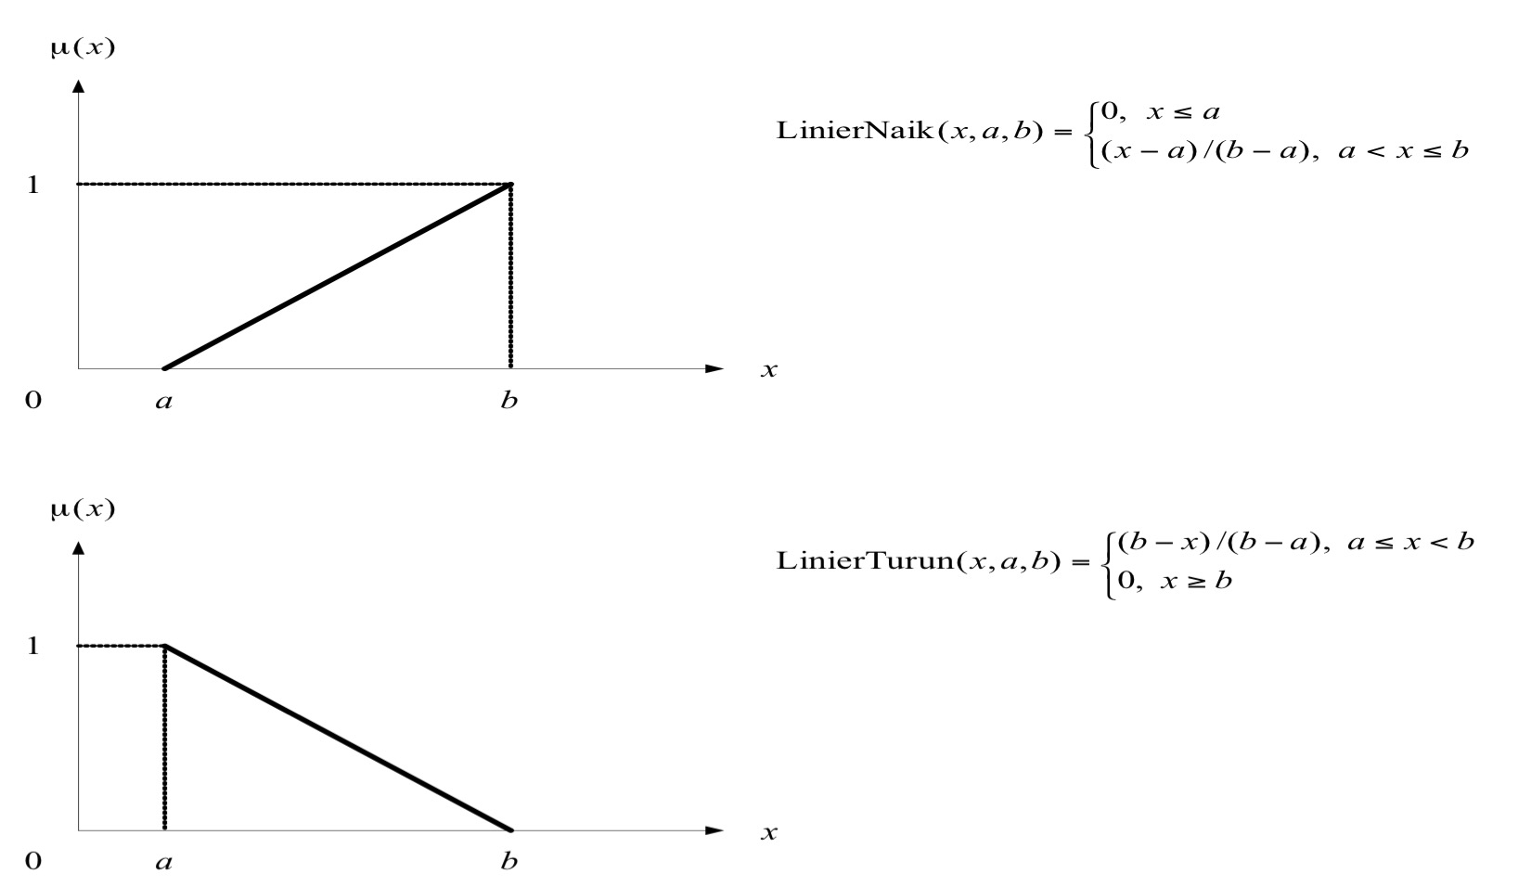
Fungsi Keanggotaan

Slide 15
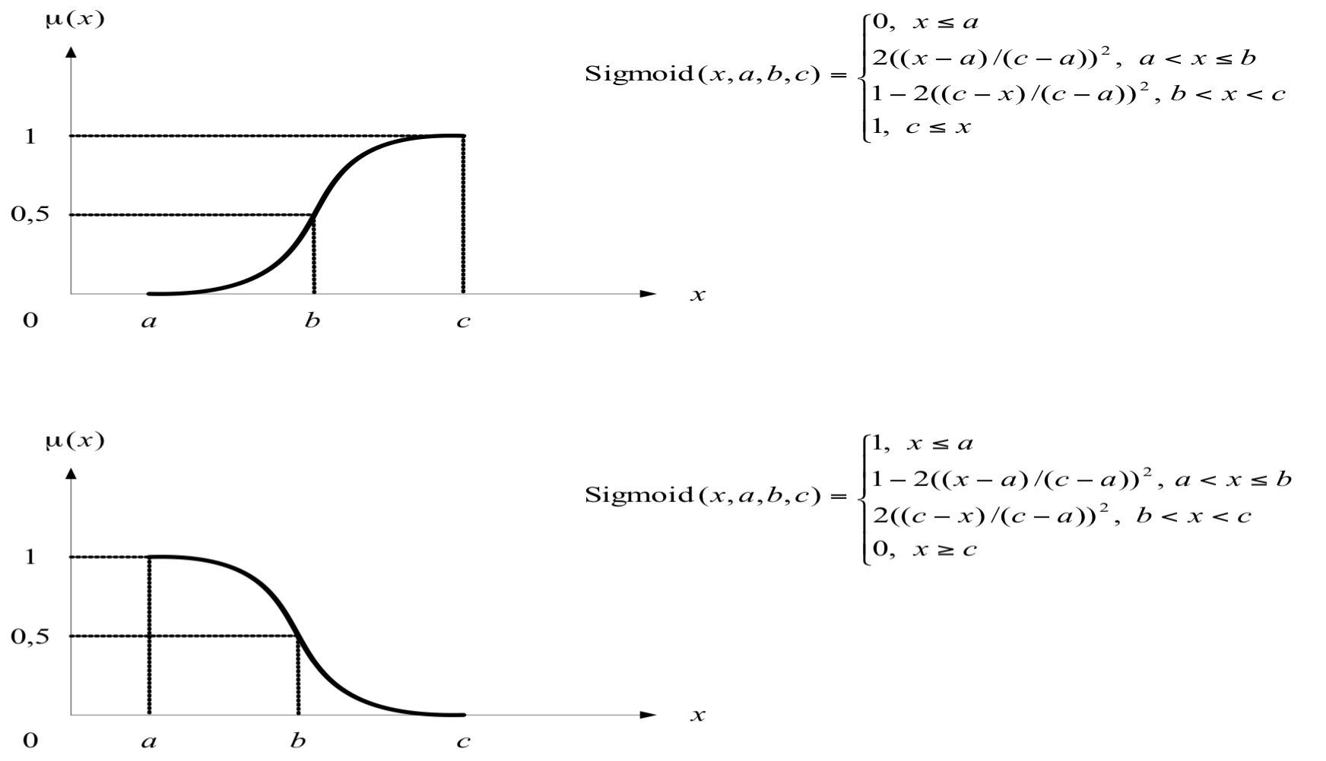
Fungsi Keanggotaan

Slide 16
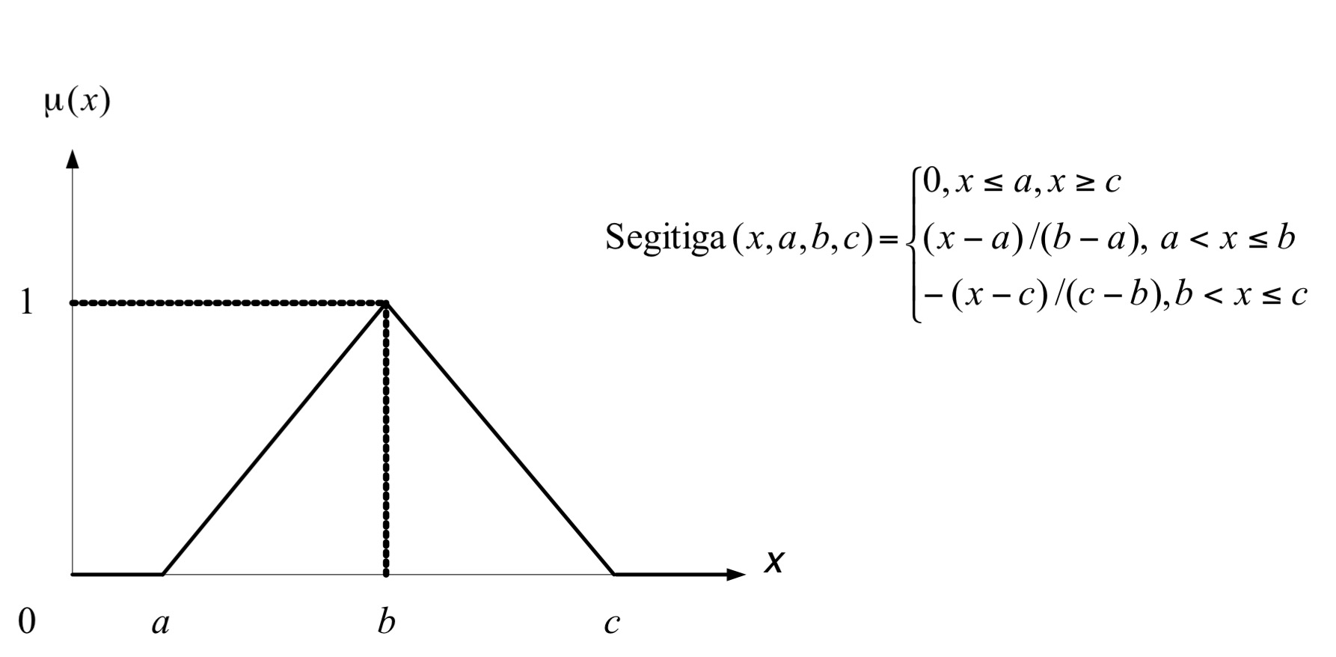
Fungsi Keanggotaan

Slide 17
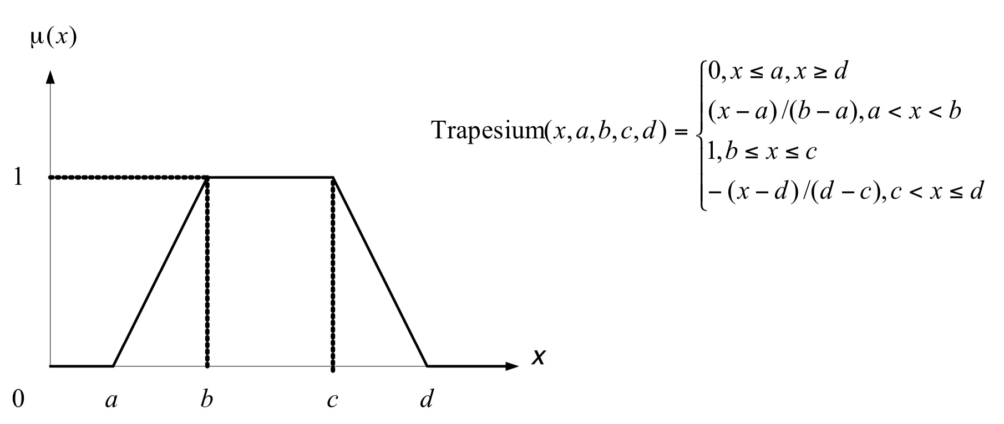
Fungsi Keanggotaan

Slide 18
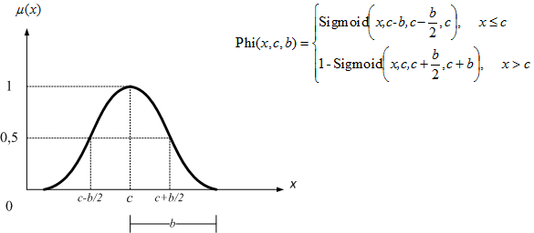
Fungsi Keanggotaan

Slide 19
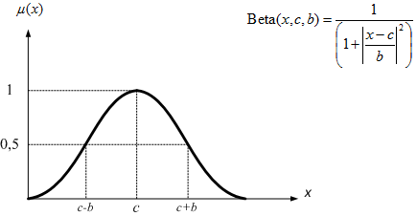
Fungsi Keanggotaan

Slide 20
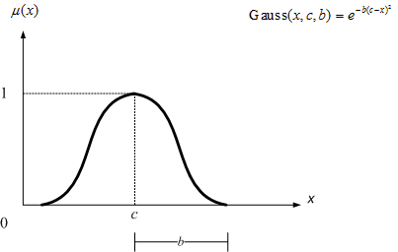
Fungsi Keanggotaan

Slide 21
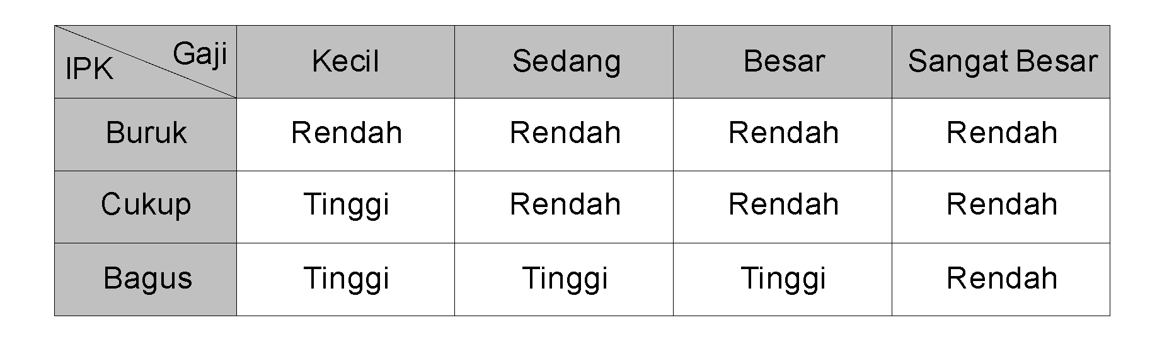
Inferensi
Mengubah fuzzy input menjadi fuzzy output menggunakan fuzzy rule.

Slide 22
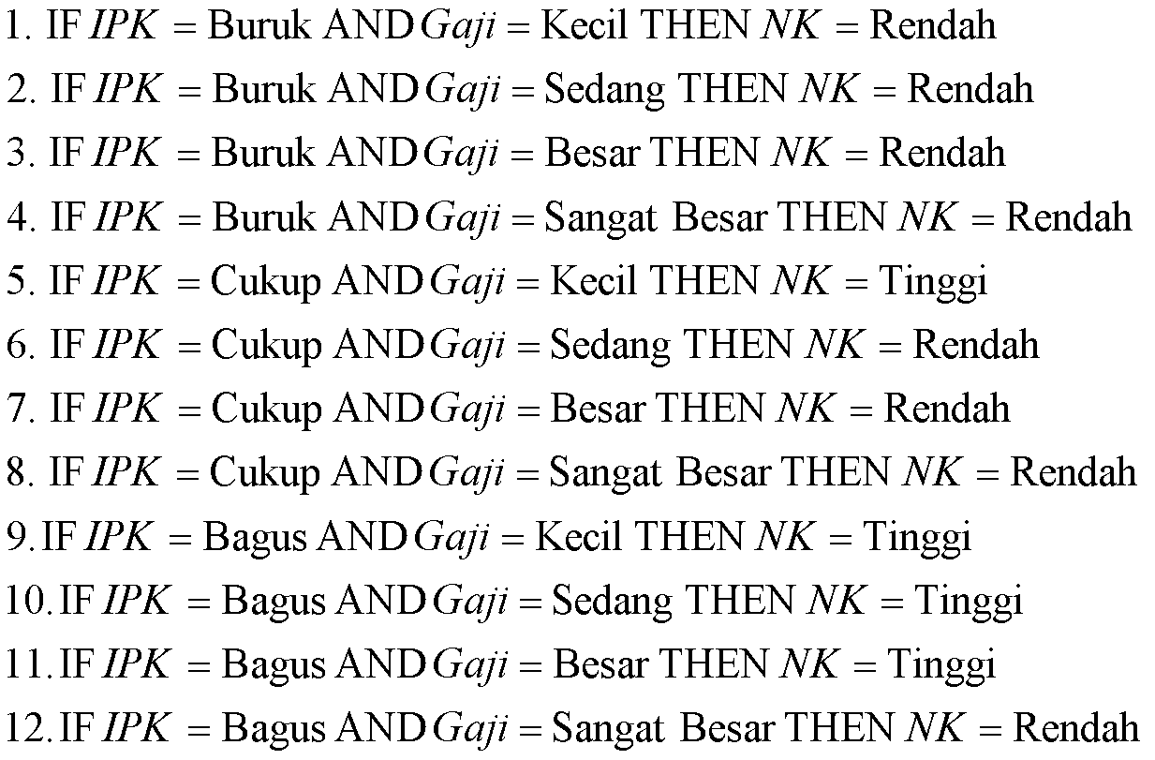
Inferensi

Slide 23
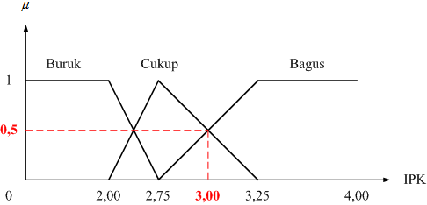
Contoh

Slide 24
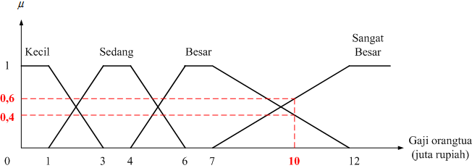
Contoh

Slide 25
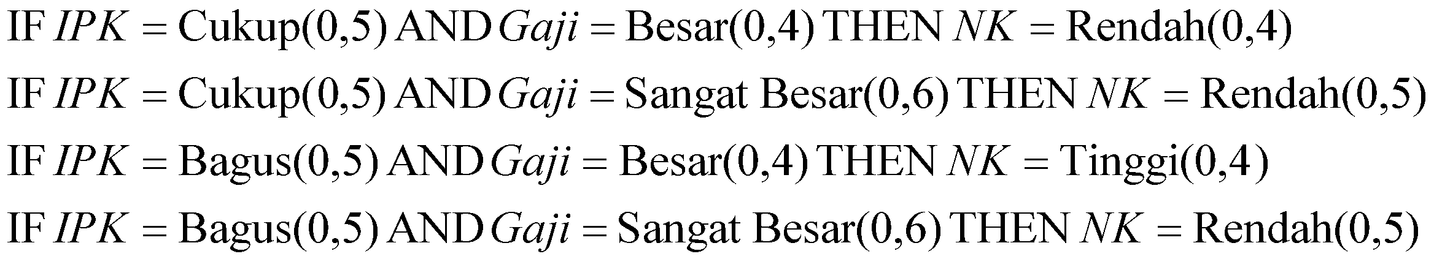
Contoh
NK = Rendah (0,5)
NK = Tinggi (0,4)

Slide 26
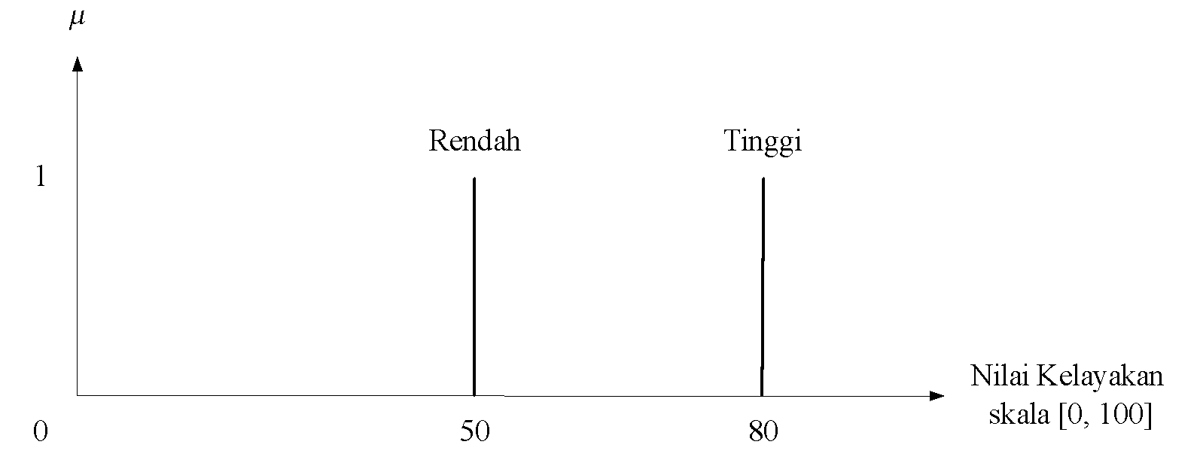
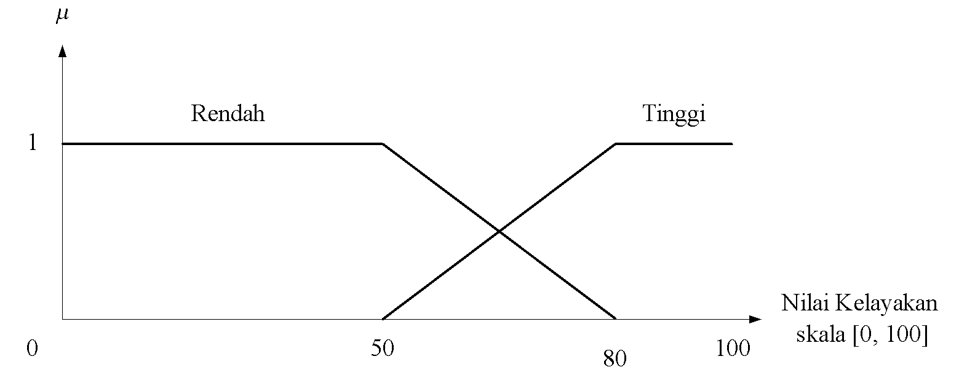
Defuzzification
Mamdani
Sugeno

Slide 27
Defuzzification
Centroid Method
Weighthed Average
Mamdani
Sugeno

Slide 28
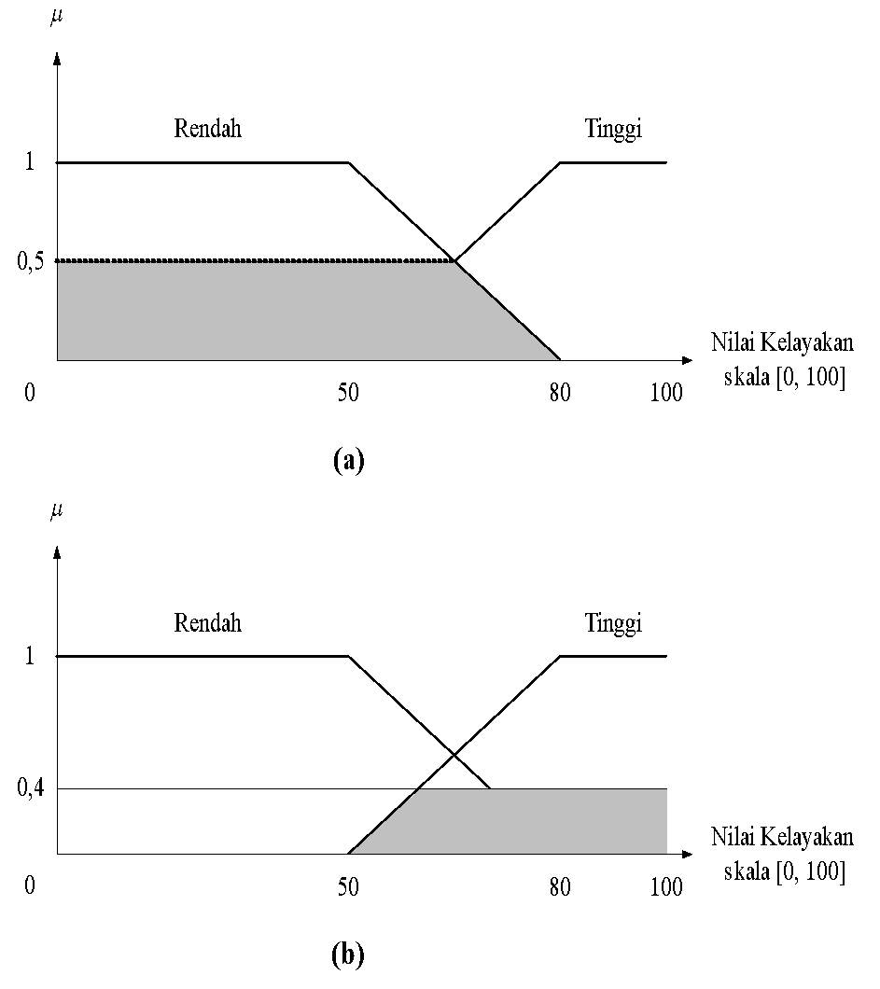
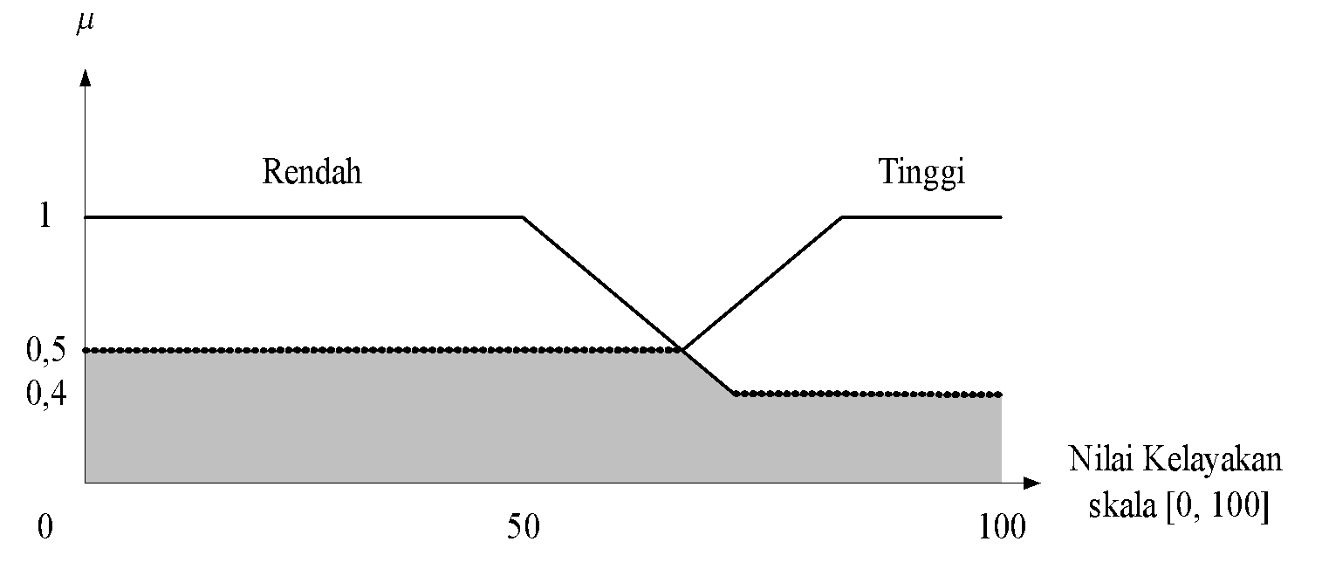
Mamdani

Slide 29

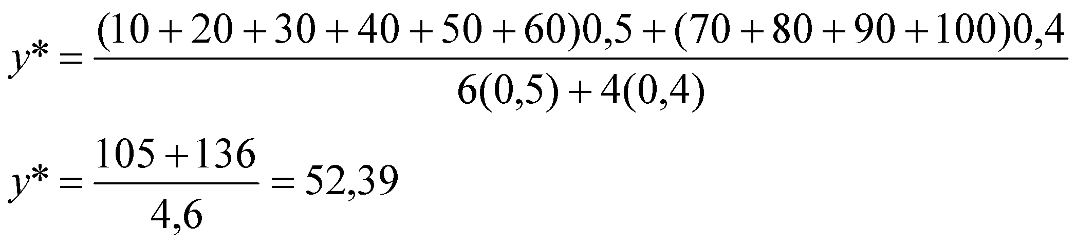
Mamdani

Slide 30
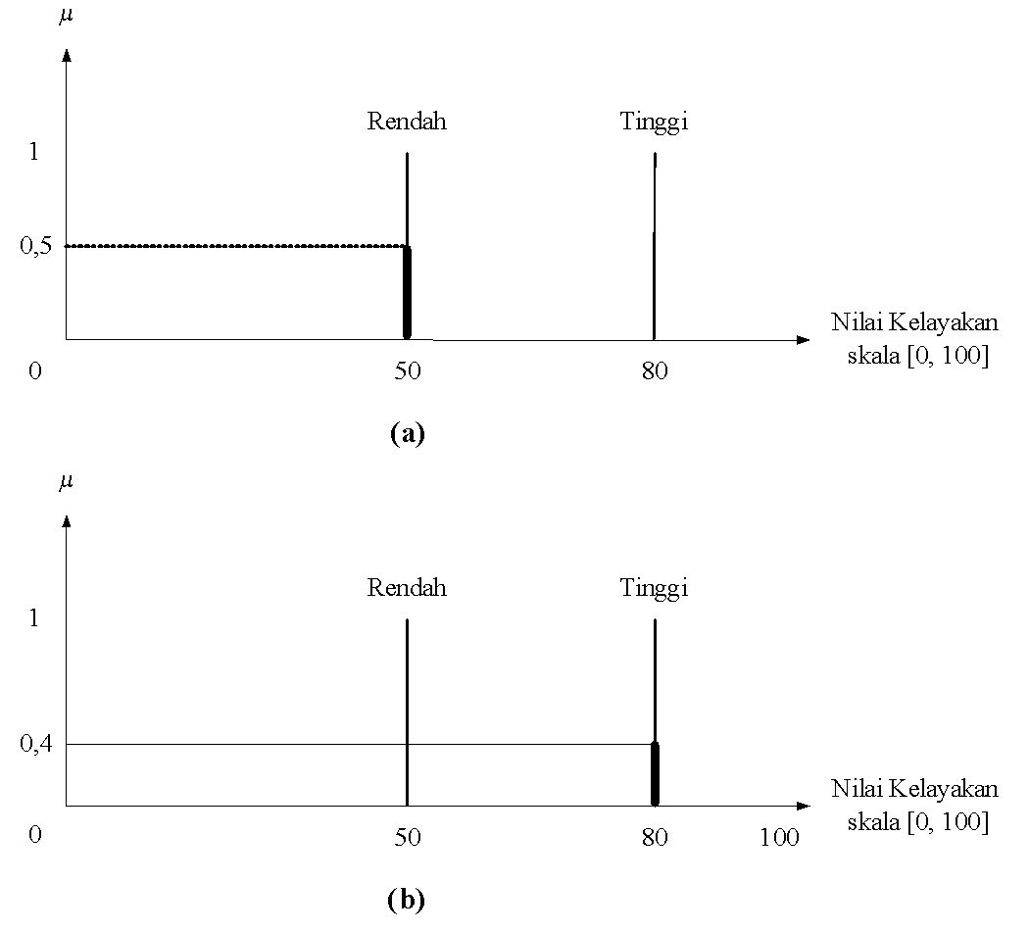
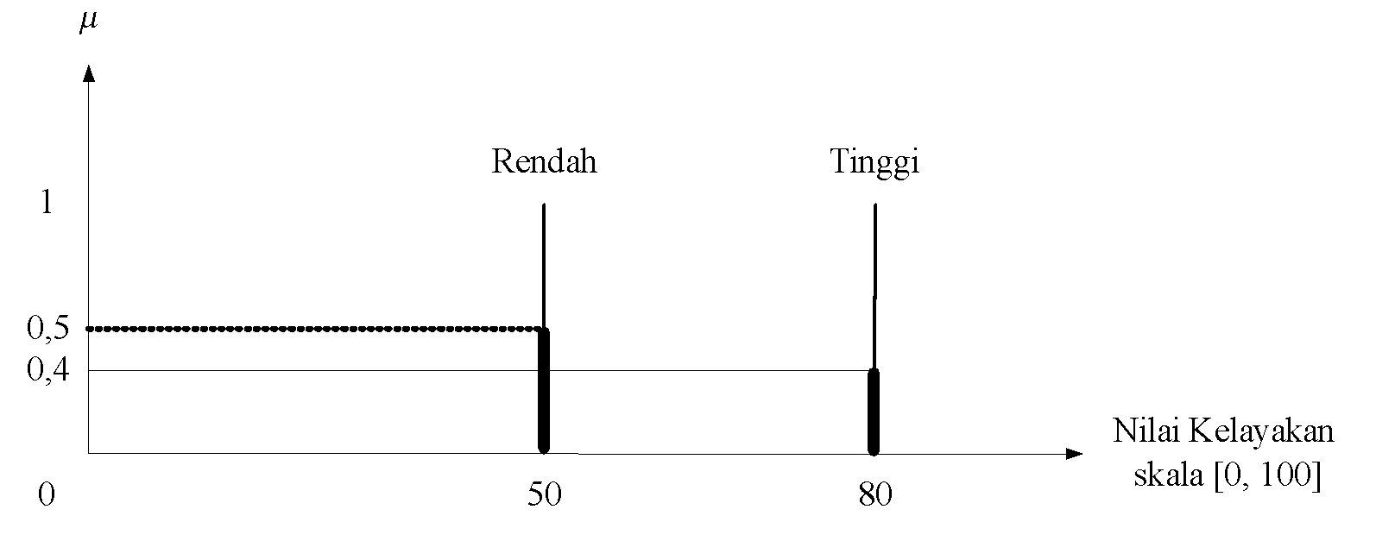
Sugeno

Slide 31
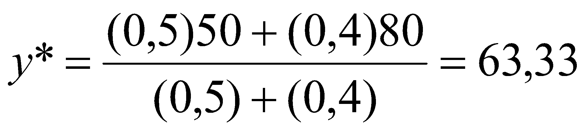
Sugeno

Slide 32
Thank You !
Artificial Intelligence Laboratory
Telkom University

